Slide 1

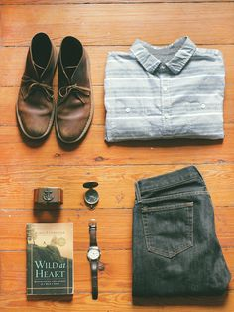
19. -21. 5. 2017
DIVJI V SRCU
Vikend za moške
V divjino moškega srca nas bo popeljal
Don Turbitt iz ZDA
S sabo vzameš le nujno in svoje srce
VIPAVSKI KRIŽ 12, 5270 Ajdovščina (kapucinski samostan)
Obvezna prijava na: matej.krizanic@gmail.com; 031752251
(zadnji rok za prijavo je 16. 5. 2017)

